Slide 1

邻帮
社区网络互助平台
成员：王奕力、王灿、庄曜泽、冯泊涓、唐凌毅、
左荣英、张心阳、张天一、刘思欣

Slide 2



项目介绍>>项目背景
国家层面
社会层面
个人层面
党的十九届四中全会进一步指出，要加强社区治理体系建设，推进我国基层治理体系和治理能力的现代化
社区服务体系的缺位与社区冷漠症
青年比例的维持与中老年人口的增长
工薪阶层兼顾工作，照顾小孩和老人
空巢老人在经济供养、生活照料和精神慰藉三个方面极为缺乏
我们希望以邻帮APP为载体，搭建一个社交互助平台，让现代社区里的每一个人被“看见”、被关心、被理解，缓解社区冷漠症，构建邻里互助、热情友好的和谐社区，为社区治理贡献一份力量。

Slide 3
项目介绍>>解决方案
低于市场价格的金钱交易式互助服务
分享生活的社区专属社交空间
邻帮是一个以移动设备客户端为主要载体的网上平台，联合社区物业管理和周边商铺实现综合性服务，做到一个平台、多边服务以满足社区居民对社区服务的需求，致力于推进社区互助、化解社区冷漠，同时促进智慧社区建设。
结合互助、物业和商铺的一站式平台
人与人间物质与情感的双重联系

Slide 4


市场分析>>目标市场
目标人群画像
地区：一二线城市中，流动性较大、规模较大的小区住户
年龄：26~50岁左右的中青年群体
身份：上班族，工作节奏快，难以平衡工作和生活
性格：思想开放，乐于助人，有社区社交的意愿
痛点：有闲置资源交换的需求，但和邻里的关系较淡薄
收入：家庭年可支配收入在五万及以上
基于目标群体的团队问卷调查
服务接受方
服务提供方
以需求较多的中青年为主
以空闲时间较多的中老年人为主
非纯青年家庭
对老人的陪伴与照顾
对孩子的陪伴、作业辅导
处理家中闲置物品的需求
纯青年家庭
8.54x10^8x13.6%x51%
5923万人
72.73%的人希望拥有和谐友善的邻里关系
城市社区中，64.38%的人出现过工作与生活难以协调的状况
对健康家常菜的需求
物资储备不足，即时借物的需求
修理能力不足，紧急修理的需要
数据来源：《老年用户移动互联网报告》，《第44次互联网络发展发展状况统计报告》；团队问卷调查：样本数量326

Slide 5
市场分析>>市场规模与行业环境
行业环境：社区服务信息化
处于应用和发展的初级阶段；
沿海城市发展相对较快，而在经济欠发达地区没有得到广泛的应用；
市场同质化现象严重，竞争更加激烈；
物业管理行业市场仍较为分散：2019年，全国前五十大物业管理企业市场集中度为18.91%。
一二线城市常住人口46897.9732万人
x
平均城镇化率约74.84%
x
目标年龄段人群比例约52%
x
手机上网用户比例99.1%
约18,086.9297万人
数据来源：国家统计局；《第44次互联网络发展发展状况统计报告》,智研咨询

Slide 6
市场分析>>SWOT分析
 | S（strengths） 差异化定位，以互助和社交为特色； 盈利模式较为多元； 丰富的功能和良好的用户体验； 个性化定制。 | W（weaknesses） 技术门槛低，业务模式易复制； 业务拓展初期获客较为困难，获客成本较高； 独特的模式存在一定安全风险。
O（opportunities） 政府对社会治理的重视和支持； 城市居民不断增多，市场潜力巨大； 中青年比例维持和中老年人口不断增长； 网络信息技术的创新突破和移动终端的广泛使用。 | SO战略 1-1：积极利用政策支持，深耕社区社交互助领域； 1-2：专注于解决城市居民在邻里社交方面的痛点； 3-4：与活跃与开发前沿的公司合作APP的开发，从产品角度提高用户体验； 3-4：针对用户反馈升级产品功能，提高手机用户对于产品的使用黏度。 | WO战略 1-1：利用政府的政策支持，抢占市场 2-2：针对用户和谐邻里与工作生活失衡的需求和痛点，提高用户让渡价值，打动目标用户； 2-3：项目前期进行用户筛选，种子用户由熟人群体切入，如广场舞群体； 3-4：利用信息安全技术完善平台的安全认证和产品独有风险应对机制，给用户提供足够的安全保障。
T（threats） 软件侵权屡禁不止，APP易于被模仿和抄袭； 面临多个社区平台的竞争，市场竞争激烈。 银发族对手机软件存在使用障碍，且面临更大的网络安全风险。 | ST战略 1-2：利用应用创意，抢占市场先机； 1-2：突出社交互助的差异化定位，避免陷入同质化竞争； 3-2：相比竞品，更加注重用户感知价值，培养客户忠诚； 4-3：为老年用户提供易学易用的UI设计设计，并对其提供使用教学和上门培训。 | WT战略 1-2：抢先占领空白市场，形成市场规模壁垒； 2-2：通过积分、线下社交活动举办等手段增加用户黏性，提高现有客户的转出壁垒。

Slide 7




市场分析>>竞品分析
物业自主研发的社区平台
凤凰会：由大型地产物业公司碧桂园自主研发，以物业服务为主体，提供金融理财、商圈消费等一站式服务，服务于本地产物业公司的业主
→用户范围有限，软件开发成本较高，社交特色不突出
第三方公司开发的社区平台
微小区：服务于中小物业公司，主要用于小区物业日常管理及物业收费
→功能单一，社交性较弱，安全隐私防护不到位
同类社交互助平台
友邻： 强调社区居民亲子、爱好培养等邻里之间情感的交流
→功能单一，住户的延伸需求无法满足，盈利模式单一
强化邻里社交 互助特色
提供全方位的 安全隐私防护
弥补细分需求
大规模定制，采用SaaS模式，
低成本低价，高性价比
填补市场空白
以丰富功能和高用户体验增加用户粘度
多元化的盈利模式
邻 帮
专注为社区住户提供功能多样、体验良好、安全可靠的邻里社交互助平台
为物业提供高性价比的信息化管理方案

Slide 8
产品介绍>>主要板块
互帮互助
社交广场
商城
我的
平台最主要的功能
一个社区居民之间进行互助的C2C网络平台
以居民根据需求发帖，有意帮助者自主接单形式为主
包括家政服务、陪伴老人、拼车拼单、家教学习等多个可能的互助方面
一个分享生活、发表感想、结交好友的社交圈
智能筛选、偏好推荐，促进互动，跨越“高墙”
社区活动、物业管理等相关动态的发布
别出心裁的社区旅行
一个联合周边商铺、网店的B2C交易接口
商家资讯、动态的展示
超值优惠的社区拼团
甄选优质家政、家教公司，提供接口
一个功能齐全、个性化的个人中心
通过平台联系物业，提供网络缴费、报事报修等物业服务
个人记录、个人动态的查看
个人信息、账号密码等修改
客户服务以及意见反馈
金钱情感，双重收获
“链接”邻里，分享生活
优惠资讯，超值拼团
智慧物业，方便你我

Slide 9
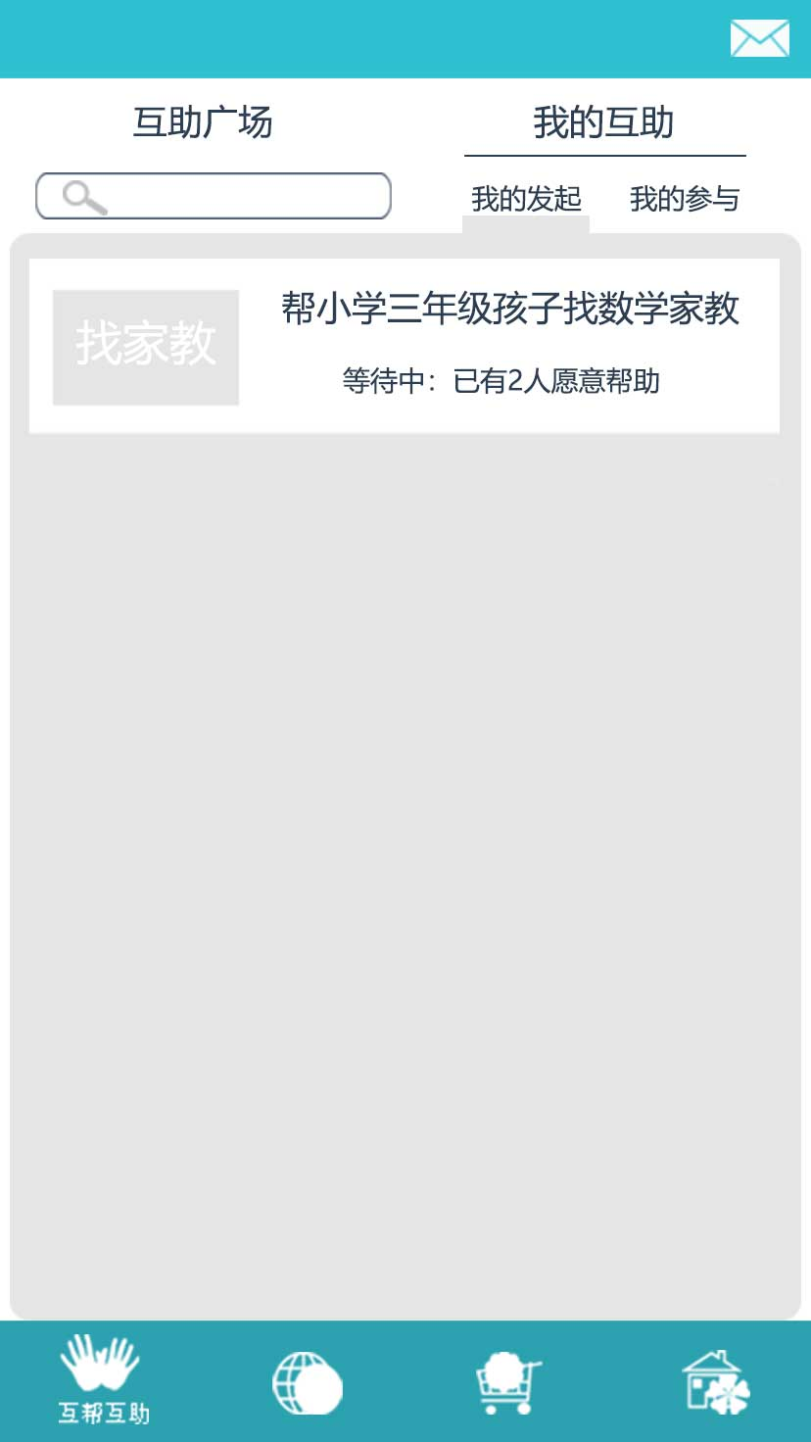
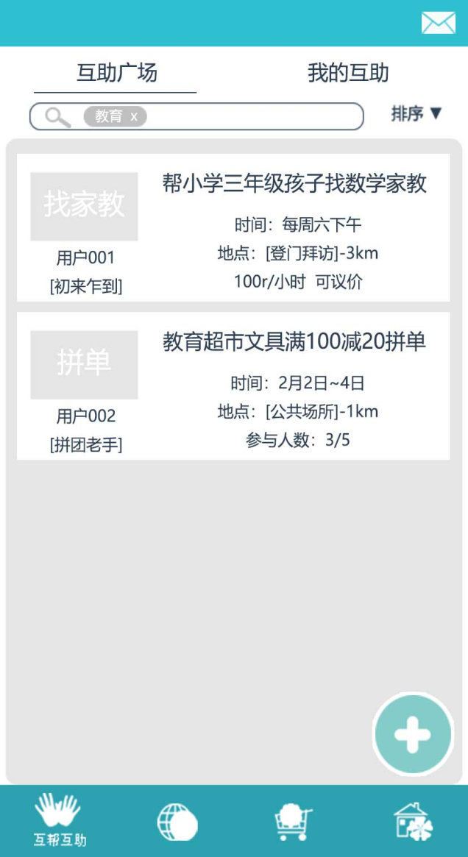
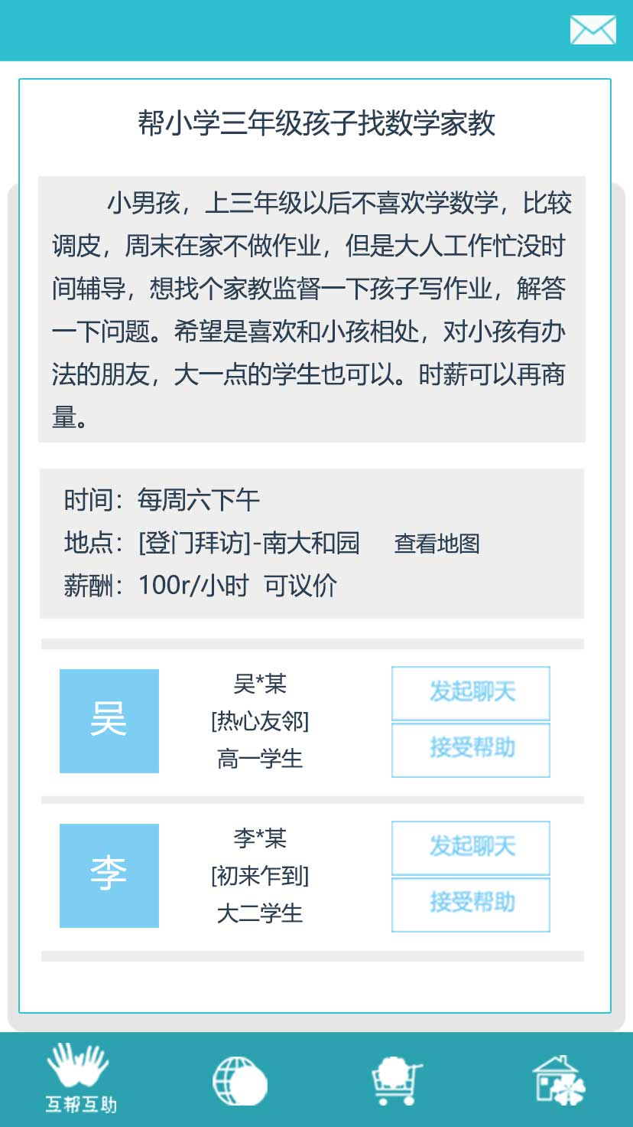
产品介绍>>互帮互助板块
我的互助
查看“我”发起或参与的互助
接收别人的帮助请求
自己发出的帮助意愿被接受
↓
订单状态由“等待中”
变为“进行时”
互助广场
首页
一对一互助
多人攒局
检索和排序
提供时间、地点和类型三个方面的标签
分类检索求助帖、供助贴
标签推荐
首页优先显示好友/互助过的人发起的帖子
具体操作：
点击求助帖
查看具体内容
通过消息系统进行议价
迭代二功能：短视频发帖，操作简便，中老年朋友也极易上手
点加号发帖
寻求帮助、提供帮助
可以选择是否为双方购买平台互助保险

Slide 10
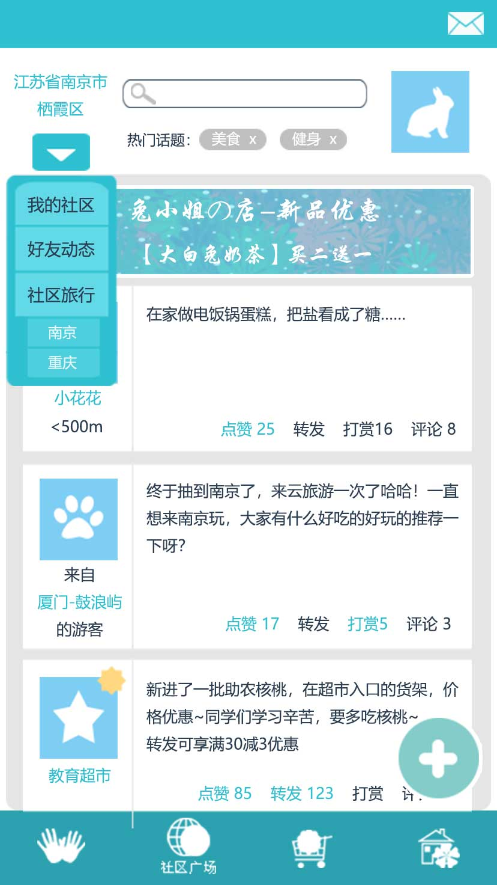
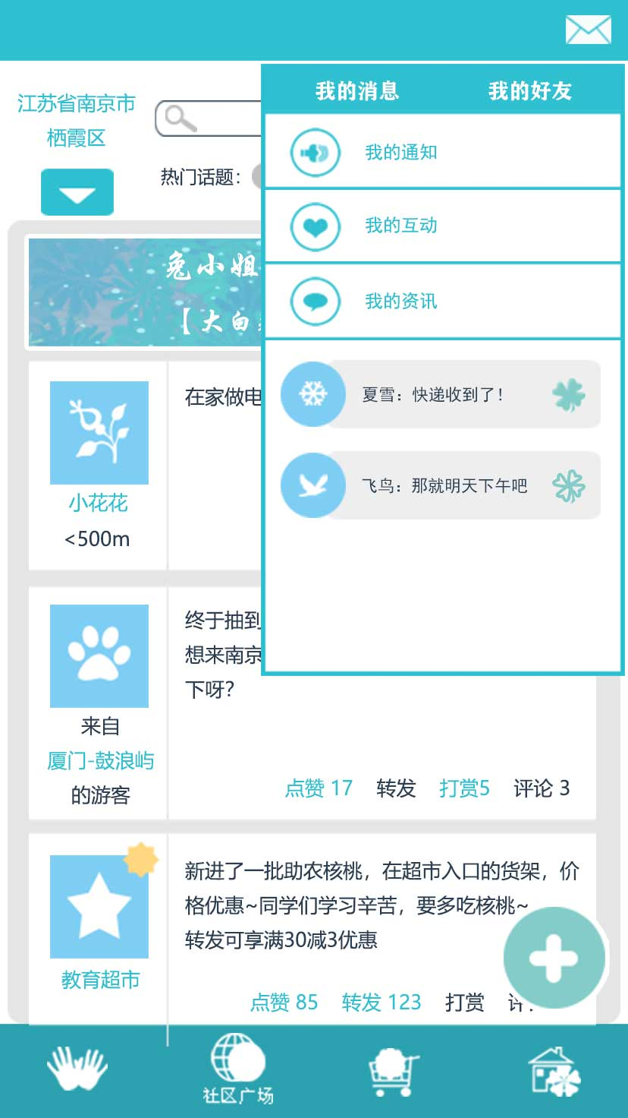
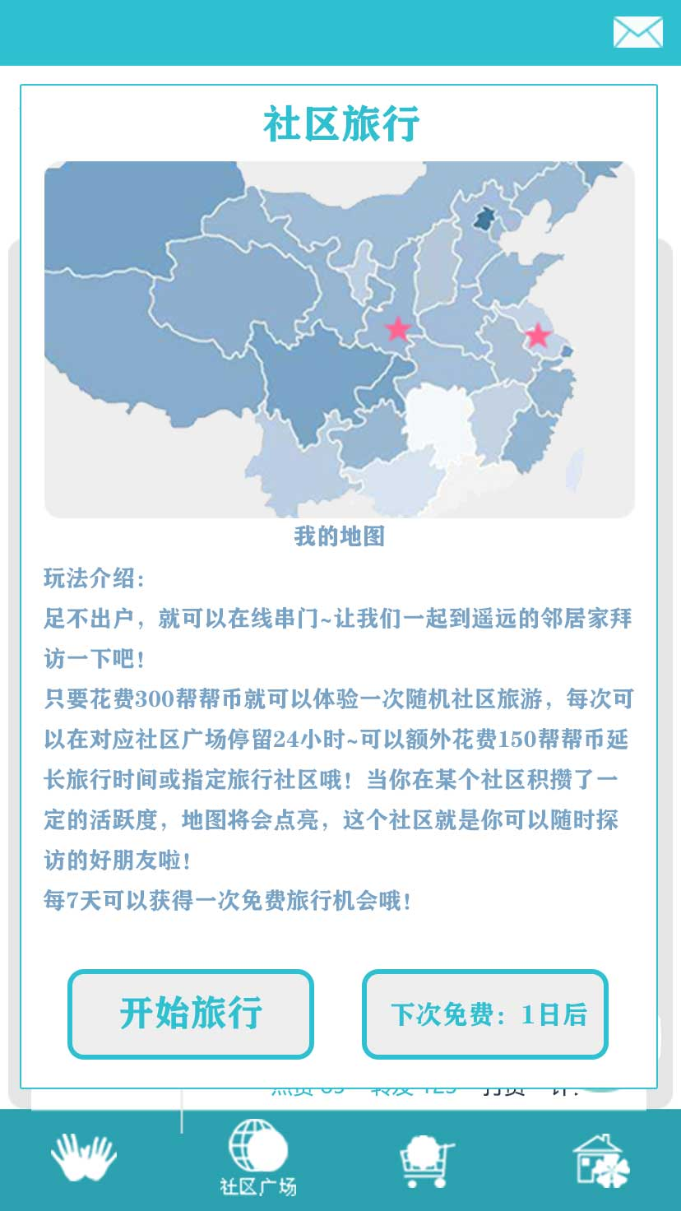
产品介绍>>社交广场板块
社区新闻-年长者的生活经
社区新闻、咨询交流、重要通知、
社区活动、商家促销、公益团体、互助组织……
每日话题：老少咸宜，永不冷场
消息列表
点亮四叶草长期互助更亲切
社交
导航
我的社区：
查看周边动态
好友动态：
分享好友生活
社区旅行：
探秘其他城市
每周话题、物业和商家资讯：
丰富社区生活，带来便捷讯息
消息列表
社区旅行-青年人的好奇心
玩法：
花费帮帮币降落到随机或指定的目的地。用户在该地社区浏览、发帖、点赞等
在某地社区获得一定的活跃度后点亮地图，该社区广场入口永久开放
双休日、法定节假日每日可进行一次免费社区旅行，目的地由系统随机选择
目的：
满足用户对其他社区的好奇心，展示其他社区的生活状态，与其居民远程互动。
发布动态

Slide 11

产品介绍>>商城板块
0 1
资讯滚动栏
商家精选活动滚动展示
0 3
0 2
商家资讯
社区拼团
提供周边以及入驻商家的新品上架和优惠资讯，提供商铺链接和联系方式。
对于一些互助难以解决的社区服务需求，商城也提供专业家政公司和家教公司的联系接口、简介和推荐。
提供给入驻商家进行社区拼团特惠售卖，
以新鲜食品和保质期较长的零食拼团为主。
用户可以享受平台合作商家的优惠、拼团订单周边商家送货上门和早餐拼团等诸多让利活动。

Slide 12
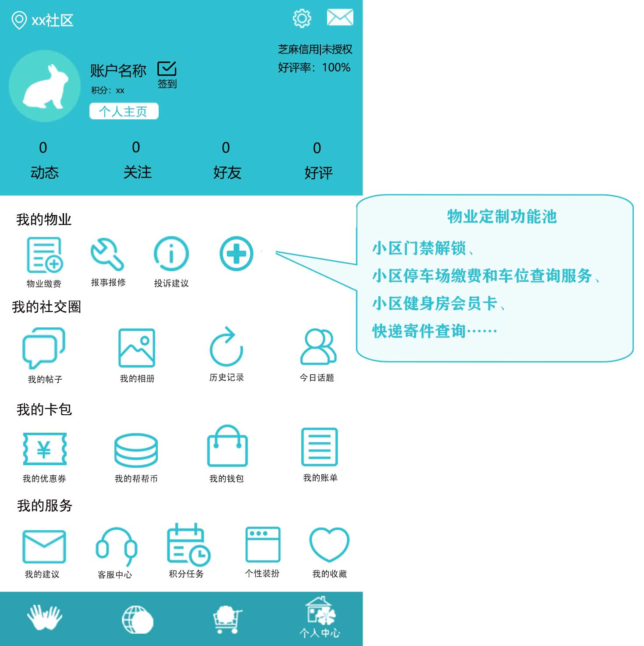
产品介绍>>“我的“板块
简洁模式，更易上手
每日签到，赚取帮帮币
互助保险、商城特价…
享受各种优惠
我的物业
基本功能：物业缴费、报事报修、投诉建议
定制功能：根据物业需要，向平台支付一定费用定制功能。用户可选择性增加、删除功能。
我的帖子：发布的帖子、参与的话题
我的相册
最近浏览
今日话题：根据用户喜好推荐可能感兴趣的话题、动态。
我的社交圈
物业入驻
基本服务租用+个性服务定制
灵活度程高，优惠力度强
我的建议：平台意见反馈
客服中心：平台客服在线答疑
积分任务：获取积分的主要方式
个性装扮
我的收藏
我的优惠券：商城领取、积分兑换
我的积分：积分数量以及积分商城
我的钱包：余额、银行卡、安全与隐私
我的账单：积分账单、金钱账单
我的卡包
我的服务

Slide 13





产品介绍>>安全保障
——信用评分+互助机制+安全保险，提供多重安全保障
用户信用评分
互助双选
互助保险
用户信息采集：
身份证实名认证、手机号绑定、芝麻信用授权
居住地址（精确到小区）、业主-租客、居住时长
用户信息完整度决定信用分上限
如：完成度80%对应信用分上限为80
用户行为评价：
用户活跃度、互助评价、平台不良行为记录
用户行为评价影响用户信用分
互助安全评估：
根据任务描述、互助双方信用分等评估安全性：
安全：双方信用分高于95
一般：任一方信用分区于80到95
危险：任一方信用分低于80
与保险公司联合推出“社区互助险”
用户每次互助可以选择是否购买保险
购买保险时，可使用平台虚拟货币（通过每日签到、完成互助等获取）抵扣部分金额。
同时平台提供平安短期综合意外险、
“全能卫士”基本安居盗抢险 等购买途径
帮助者发送帮助意愿
受助者选择帮助者
紧急联系人
添加紧急联系人
发送短信“一键求助”
延迟到账
支付=>双方确认互助完成=>到账
对于有争议的互助章程，可以进行申诉冻结互助
我们还有：
合理公正的纠纷解决机制
如果互助双方产生纠纷，可以选择申诉寻求平台帮助
高效的信息反馈机制
平台提供意见箱，我们将会认真对待每位用户的意见，并尽最大可能对平台进行完善。

Slide 14
商业计划>>商业模式
居委会
信息认证
合作伙伴
未来推广
互联网厂商
股权投资
数据盈利
业务运营
营销推广
产品迭代
内部管理
入驻费用
推广广告数据盈利
活动抽成
成本构成
邻帮
盈利来源
合作推广费用
B端盈利服务C端
入驻费抽成
用户习惯培养
线上互助平台使用
智慧社区组成部分
周边商家引流入口
线下社交
社区住户
C端
用户
B端
物业&社区周边商家
吸引B端用户，推动扩张
提供物业、家政服务&弥补未满足需求

Slide 15
商业计划>>推广策略及落地情况
应用落地推广
2020年
选择与近处目标社区和园进行初步落地
借助物业公司、居委会构建社区用户信息库
由熟人群体切入，吸引社区中老年人群体
和园市场的耕耘
产品落地与升级
初步业务推广
初期减少入驻费和抽成费吸引商家
雇佣社区部分人士提供互帮服务，保证APP前期提供端的稳定，培养用户习惯
产品迭代发展
2023年
通过用户反馈情况进行产品升级迭代
尝试与南京区域内较成熟的目标社区所在的房地产企业、物业公司合作
南京区域扩张
进一步推广发展
2025年
吸引投资方融资，向江浙沪区域扩张
拓展业务内容，利用先发优势稳固市场壁垒
江浙沪区域扩张
目前，团队已经已与和园社区进行联系，初步建立合作意向，同时展开南京地域物业公司的合作意愿调研，南京地域物业公司展示出很大合作兴趣
同时，与技术外包公司进行产品研发与迭代维护费用的商讨谈判

Slide 16
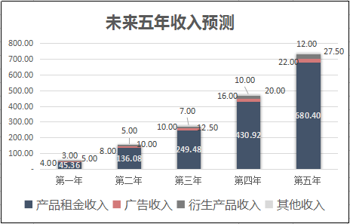
财务与内部管理>>经营预测与分析
多样化盈利的商业模式
提供持续的现金流收入
预计第五年末营业收入接近800万元
预计第五年末净利润接近200万元
多样化盈利的商业模式，在项目初期提供持续的现金流收入
预计第四年起ROE开始维持在较高水平
营业收入净利润率和每元销售现金净流入总体呈上涨态势
预计第五年末营业收入接近800万元
预计第五年末净利润接近200万元
预计第四年起ROE开始维持在较高水平
营业收入净利润率和每元销售现金净流入总体呈上涨态势

Slide 17
财务与内部管理>>融资计划
创始团队出资20万元
从天使投资人处融资60万元（出让10%股权）
银行小额信贷20万元
从天使投资人处融资40万元（出让5%股权）
银行贷款40万元
依靠经营现金流内源融资
第1年初
第2年初
第3年初
第3~5年
时间/年
图：第1年初和第2年初公司股权结构
制定合理的融资结构
设计多种退出渠道
设置一定的现金折扣
定期完善公司章程
预先开发好模块化设计的产品平台
采取稳健型短期投资策略
财务风险
经营风险
筹资风险
存货管理风险
流动性风险
风
险
防
范

Slide 18

财务与内部管理>>投资收益分析
项目\年份 | 第一年初 | 第一年末 | 第二年末 | 第三年末 | 第四年末 | 第五年末
净现金流量 | -100 | -65.67 | -11.8 | 33.46 | 86.81 | 200.04
累计净现金流量 | -100 | -165.67 | -177.47 | -144.02 | -57.21 | 142.83
净现金流量现值 | -100 | -57.61 | -9.08 | 22.58 | 51.4 | 103.89
累计净现金流量现值 | -100 | -57.61 | -66.69 | -44.11 | 7.29 | 111.19
投资在四年以内便可实现盈亏平衡
NPV远大于0，表明预测期内公司可以产生可观的正向现金流
静态投资回收期 =4.31年
动态投资回收期 = 3.86年
投资净现值（NPV）=104.23万元
盈利指数（PI）= 104.23 / 100 = 1.0423 ＞1
（ 且本项目为独立项目 ）
Notes:
在将初始投资的时候，提一下这个结构是为了在避免稀释股权和控制财务风险之间取得平衡

Slide 19




财务与内部管理>>团队介绍
唐凌毅
市场营销专业，曾实习于华润置地华北大区营销管理部暑期实习生，前程无忧南京校园招聘部助理，担任商学院教授科研助理
王灿
企业管理硕士在读，拥有三段创业经历，带队获得三次国家级金奖；曾在怡安翰威特咨询、德勤咨询实习；曾参与两项教育部国家级课题，在JMS上分别以一作、二作发表论文
冯泊涓
软件工程专业，精通java，python，c++等；曾参与线上酒店管理系统、多人协作创意平台Writogether 等多个项目的策划与开发
庄曜泽
财务管理专业，曾获校级优秀学生、83经济学奖学金等荣誉；担任商学院教授科研助理，并在浙商证券研究所银行组实习；目前上财MPAcc已预录取
指
导
老
师
企业管理博士，商院副院长
主持/参与政府/企业科研课题十余项：其中主持国家自然科学基金项目一项；作为主要人员参与国家自然科学基金项目两项，国家社科基金重点项目1项

Slide 20

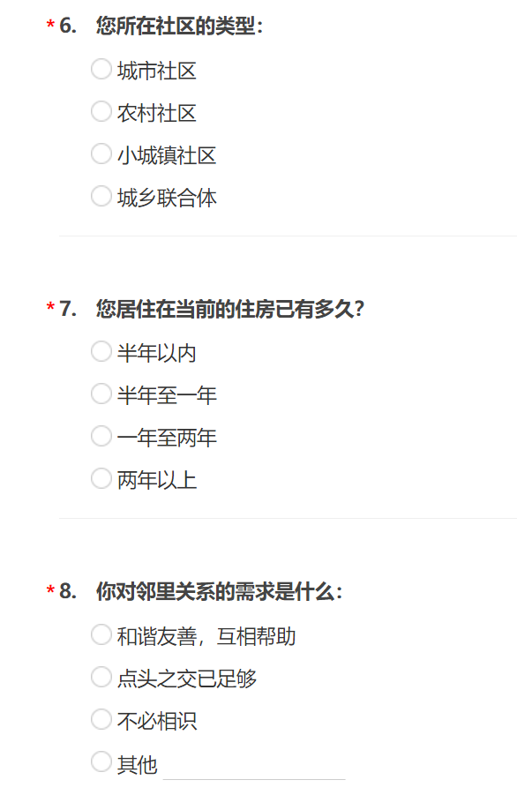
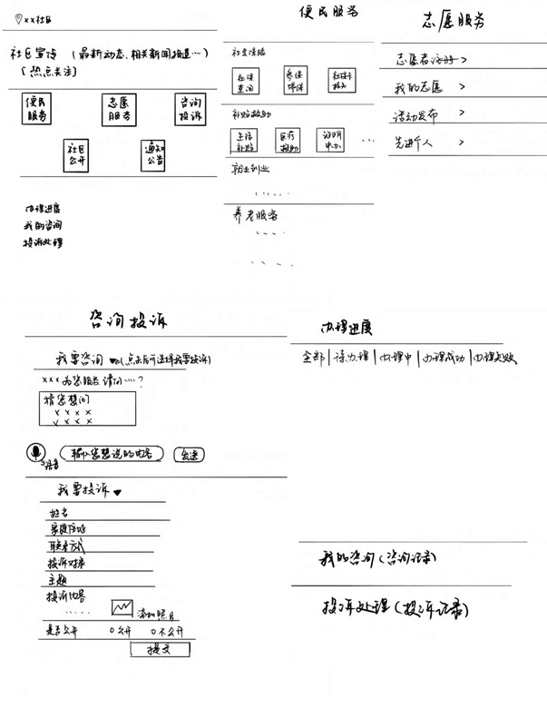
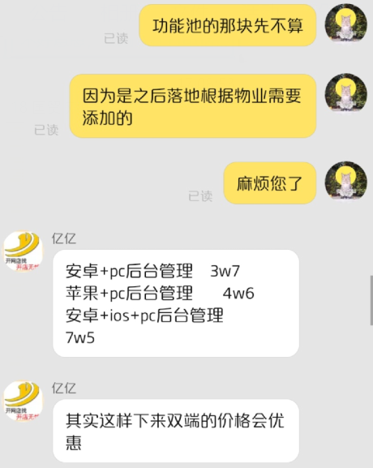
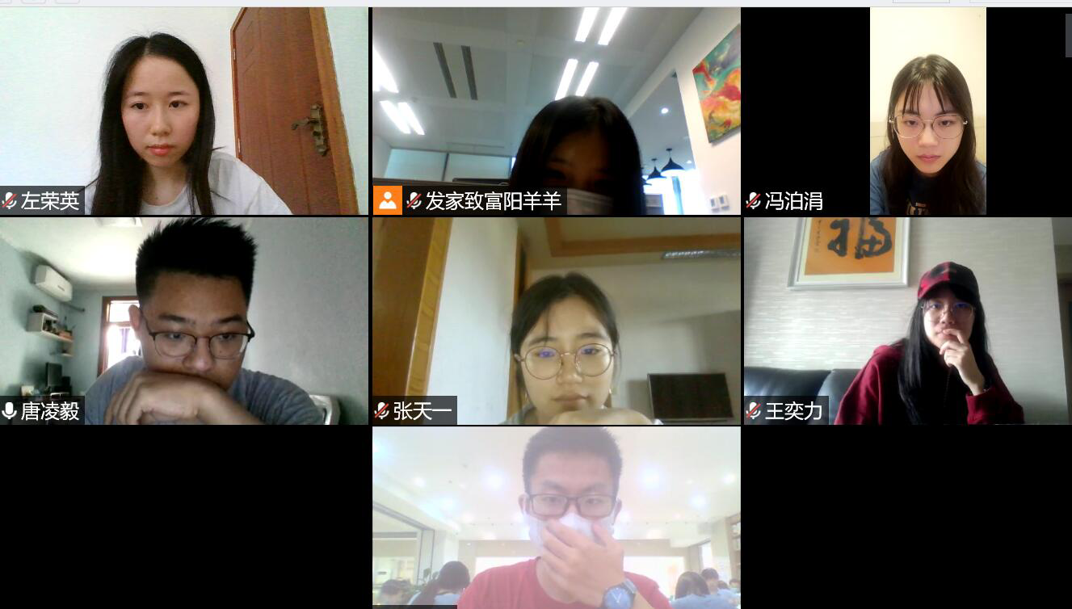
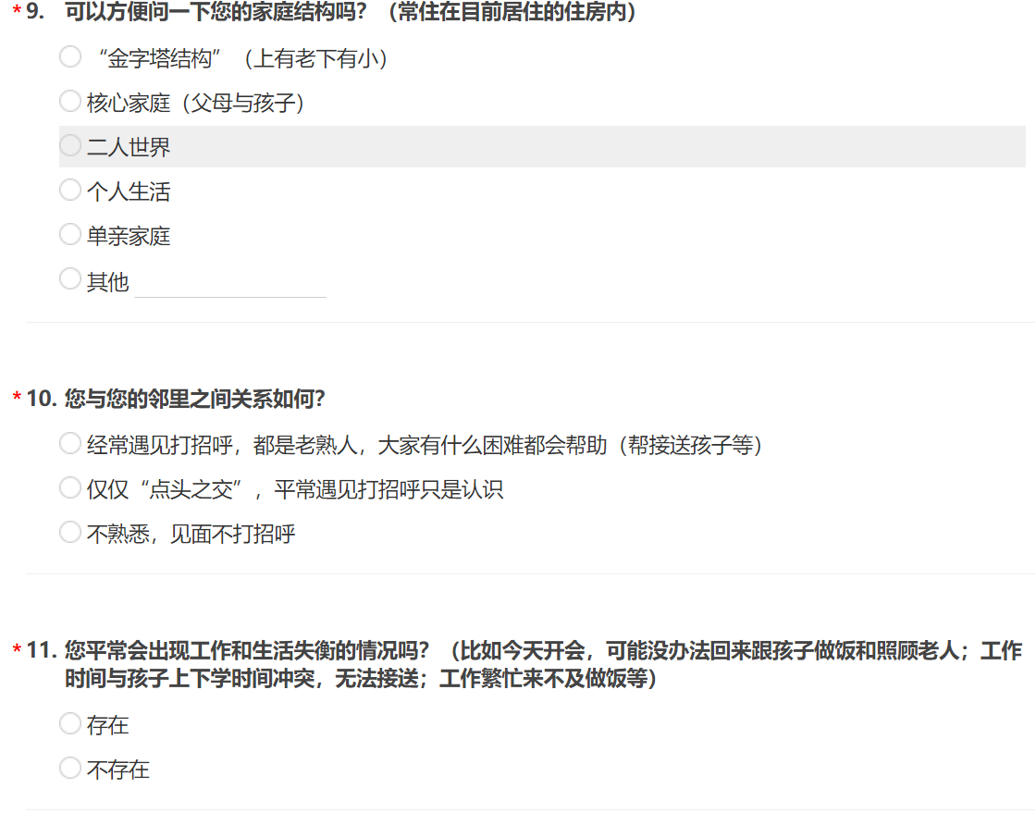
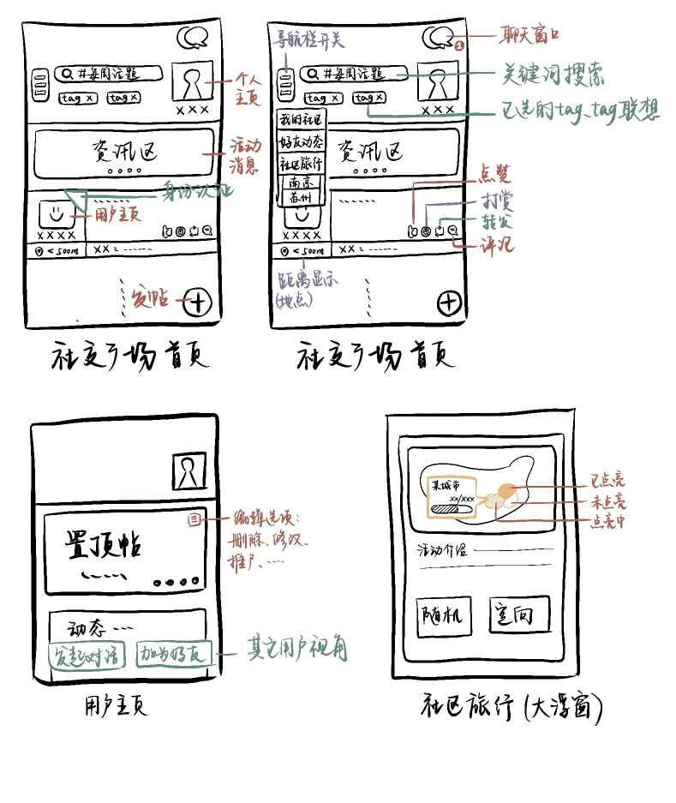
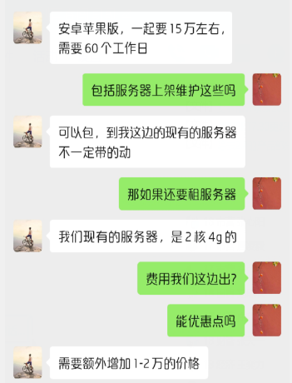
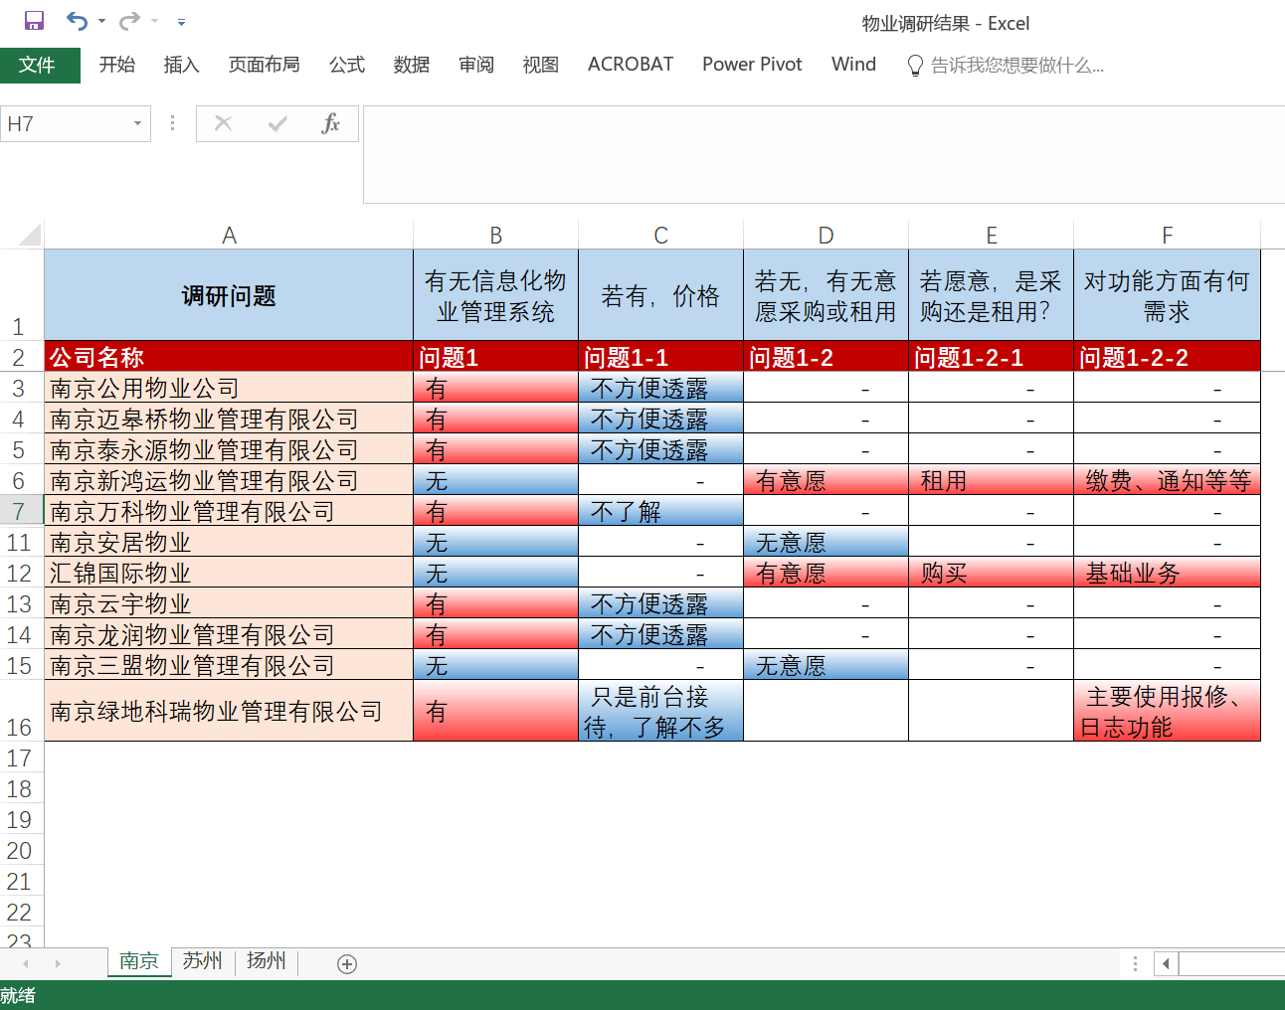
项目实践展示
Keep
Running！
问卷调研&痛点发现
方案提出&创意落地
技术外包公司联系
物业公司合作联系
团队初建
2020.2.10
2.13
3月-6月
6月中旬
7月中旬
未来
我们团队关注到了“快时代”下社区冷漠症和人们工作生活失衡的情况
不懈的联系和真诚的介绍，几大物业公司表达出初步合作意愿
多次修改讨论打磨产品与商业模式，邻帮的诞生
与技术公司商讨合作费用与未来产品迭代的合作
团队第一次会议，“邻帮”小队成立！

